Slide 1
本章内容
位操作
  与、或、非等
  左移、右移等
  位段
  例子1：coding/decoding
  例子2：驱动电机

Slide 2
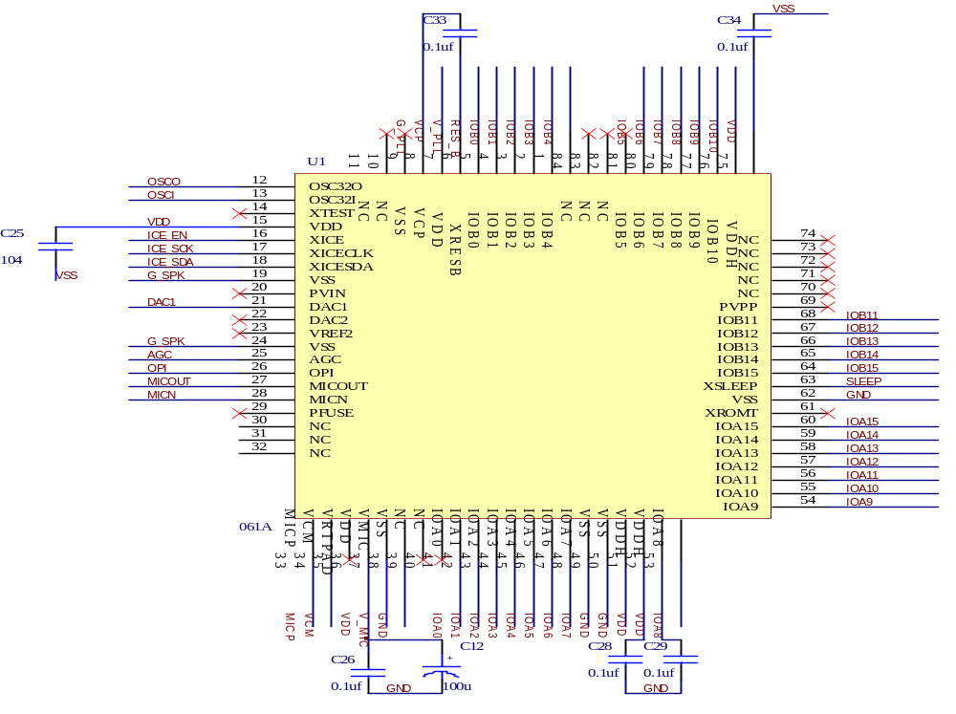

Slide 3
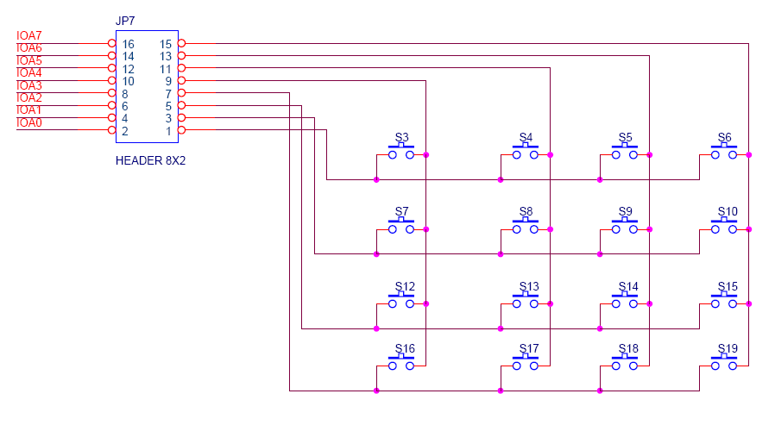

Slide 4
位运算
应用场合：和硬件打交道
按位与 a & b
  将 a, b 化为二进制表示
  按位与 0 0 ==> 0
  0 1 ==> 0
  1 0 ==> 0
  1 1 ==> 1
负数用补码表示

Slide 5
& 5
= 0 0 0 0 0 0 1 1
= 0 0 0 0 0 1 0 1
0 0 0 0 0 0 0 1
& (-5)
= 0 0 0 0 0 0 1 1
-5 = 1 1 1 1 1 0 1 1
0 0 0 0 0 0 1 1

Slide 6
用途1：判断某个数 （比如 a ) 的某一个位是 1 还是 0
例子：判断 a 的第5位（由低到高） 是 1 还是 0
a & 0x20
a = x x 0 x x x x x
0 0 1 0 0 0 0 0
0 0 0 0 0 0 0 0
if ( a & 0x20 != 0 ) { ...... };
a & 0x20
a = x x 1 x x x x x
0 0 1 0 0 0 0 0
0 0 1 0 0 0 0 0

Slide 7
用途2：抽取某个数的一些位的值
例子：抽取 a 的低 4 位
b = a & 0x0F
a = x x x x 0 1 1 0
0 0 0 0 1 1 1 1
b = 0 0 0 0 0 1 1 0

Slide 8
按位或
a | b
  将 a, b 化为二进制表示
  按位或 0 0 ==> 0
  0 1 ==> 1
  1 0 ==> 1
  1 1 ==> 1

Slide 9
用途：将某个数的某些位设置为 1
例子：将a 的第5位设置为 1
a | 0x20
a = x7 x6 0 x4 x3 x2 x1 x0
0 0 1 0 0 0 0 0
x7 x6 1 x4 x3 x2 x1 x0

Slide 10
异或
a ^ b
  将 a, b 化为二进制表示
  按位异或 0 0 ==> 0
  0 1 ==> 1
  1 0 ==> 1
  1 1 ==> 0
相同则为0，不相同则为 1
1 使被操作数翻转； 0 不改变被操作数

Slide 11
用途：使某个数的特定位翻转
例子：将a 的第5位翻转.
a ^ 0x20
a = x7 x6 0 x4 x3 x2 x1 x0
0 0 1 0 0 0 0 0
x7 x6 1 x4 x3 x2 x1 x0
a = x7 x6 1 x4 x3 x2 x1 x0
0 0 1 0 0 0 0 0
x7 x6 0 x4 x3 x2 x1 x0

Slide 12
取反运算符
~ a
  将 a 化为二进制表示
  按位取反 0 → 1
  1 → 0
并不会修改a本身
~ 比其他位运算的级别要高
举例：置一个数的最低位为 0
a & 0xFFFE
a & ~1

Slide 13
左移运算符（<<）
a << n
  将 a 化为二进制表示
  左移 n 位：高位丢弃，低位补零
  15 << 1
  0 0 0 0 1 1 1 1
  ......
  0 0 0 1 1 1 1 0
  可以用来代替乘法运算
并不会修改a本身

Slide 14
右移运算符（>>）
a >> n
  将 a 化为二进制表示
  右移 n 位：高位补零或者一，低位丢弃
  15 >> 1
  0 0 0 0 1 1 1 1
  ......
  ? 0 0 0 0 1 1 1
  可以用来代替除法运算

Slide 15
负数的右移操作
a : 1 0 0 1 0 1 1 1 1 1 1 0 1 1 0 1
a>>1: 0 1 0 0 1 0 1 1 1 1 1 1 0 1 1 0 (逻辑)
a>>1: 1 1 0 0 1 0 1 1 1 1 1 1 0 1 1 0 (算术)
依赖于系统实现
位运算的复合赋值运算符: 例如 a &= b
&= |= >>= <<= ^=

Slide 16
不同长度的数据进行位运算
原则：先把短的转化为长的。
#include <stdio.h>
int main( )
{
int a=0xF0000000;
char b=-1;
int c=a & b;
printf("%x\n", c);
} //结果仍然为0xF0000000

Slide 17
位段：用 “位” 来存放信息
struct packed_data { /* 一个单元为16位 */
unsigned a: 2;
unsigned b: 6;
unsigned c: 4;
unsigned d: 4;
int i;
} data;
a | b | c | d | i
2 6 4 4 16

Slide 18
位段中数据的使用
和结构体一样格式。注意范围
data.a = 2; /* data.a = 8 is wrong */
printf(“%d”, data.b); /* 是无符号整数 */
定义时，只能用 unsigned
表达式中：23 + data.b * 8;

Slide 19
位段可能只占用一个单元的部分位
struct packed_data {
unsigned a: 2;
unsigned b: 3;
unsigned c: 4;
int i;
} data;
a | b | c |  | i
2 3 4 7 16

Slide 20
注意事项
位段的长度不能够大于存储单元长度（2个字节）
一个位段不能够跨越存放在两个存储单元中。
可以指定某一个位段从下一个存储单元开始存放
可以定义无名字段

Slide 21
例子1
struct {
unsigned a:1;
unsigned b:2;
unsigned :0;
unsigned c:3; /* another unit */
}
/* 请画出内存分配情况 */

Slide 22
例子2*/
struct {
unsigned a:1;
unsigned :2;
unsigned b:3;
unsigned c:4;
}
/* 请画出内存分配情况 */

